Slide 1
CHAPTER 9
Mask R-CNN
특징 파라미드 네트워크
관심 영역 정렬
마스크 분류기
모델 실습
24. 03. 15. 금
이훈제

Slide 2
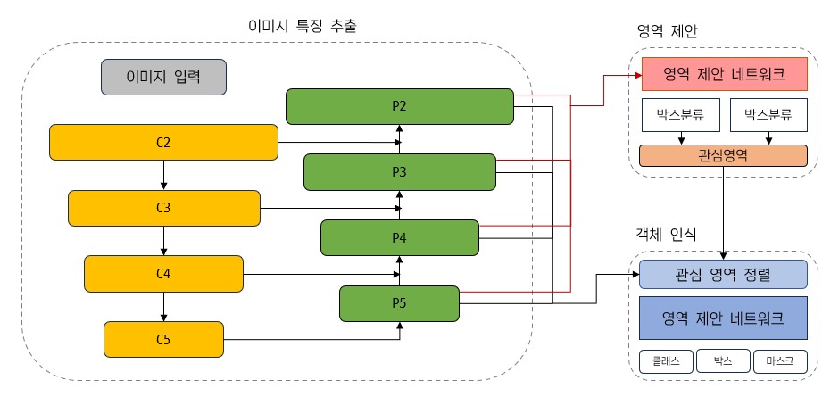
Mask R-CNN
Mask R-CNN
Mask R-CNN은 이미지 인식 및 객체 검출 작업에 사용됨
기존 Faster R-CNN은 객체의 모양을 파악하기 어려움이 있었으나, Mask R-CNN 은 관심영역 풀링 대신 관심 영역 정렬 이라는 방법을 사용
Mask R-CNN은 마스크 영역을 추가해 각 객체에 대한 세그멘테이션 마스크를 예측할 수 있음
객체 인스턴스 단위로 분할하여 검출 할 수 있는 기능을 제공하므로, 이미지 내에 여러 객체가 존재할 때 한 번에 모든 객체의 위치와 모양을 검출할 수 있음
Mask R-CNN 특징 피라미드 네트워크,영역 제안 네트워크, 관심 영역 정렬, 분류 및 분할로 수행함

Slide 3
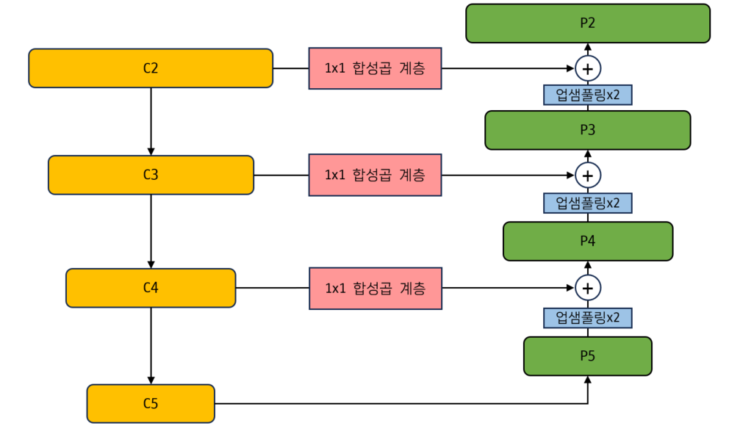
Mask R-CNN
특징 피라미드 네트워크
특징 피라미드 네트워크(Feature Pyramid Network)는 다양한 비율의 객체를 탐지하기 위해 특징 맵을 여러 레벨로 구성하는 방법
분류 모델은 입력 이미지를 여러 계층에 결쳐 점점 다운 샘플링 하면서 특징 맵을 생성하며, 이때 상위 계층으로 갈수록 수용 영역이 커지고 특징 맵의 크기가 줄어듬
따라서 최상위계층에서 얻은 특징 맵은 고수준의 의미론적 정보를 가지지만, 공간적인 정보는 손실되고 해상도가 낮아짐
문제를 해결하기 위해 특징 피라미드를 구성하여 특징 맵의 하향식 경로(Top-down pathway)와 상향식(Bottom-up pathway)를 결합해 각 스테이지의 특징 맵이 공간적인 정보와 의미론적인 정보를 가질 수 있게 함

Slide 4
Mask R-CNN
특징 피라미드 네트워크
하향식 경로는 입력 이미지를 다운샘플링 하면서 특징 맵을 생성하는 과정으로, 순전파를 진행하면서 마지막 계층을 포함한 여러 계층에서 특징 맵을 추출하는 방법
상향식 경로는 순전파를 통해 생성된 특징 맵을 역순으로 업샘플링 하면서 더 고해상도의 특징맵을 생성하는 과정
하향식 경로를 통해 추출되는 특징 맵은 상위 계층으로 이동할수록 의미론적 정보는 강해지지만, 공간적 정보는 약해짐
반대로 하위 계층에 가까울수록 의미론적 정보는 약해지지만, 공간적 정보가 강해짐
상위 계층에 가까울수록 복잡하고 추상적인 특징을 파악하기 쉬워지고, 해당 영역의 위치나 크기를 알기 어려워짐

Slide 5
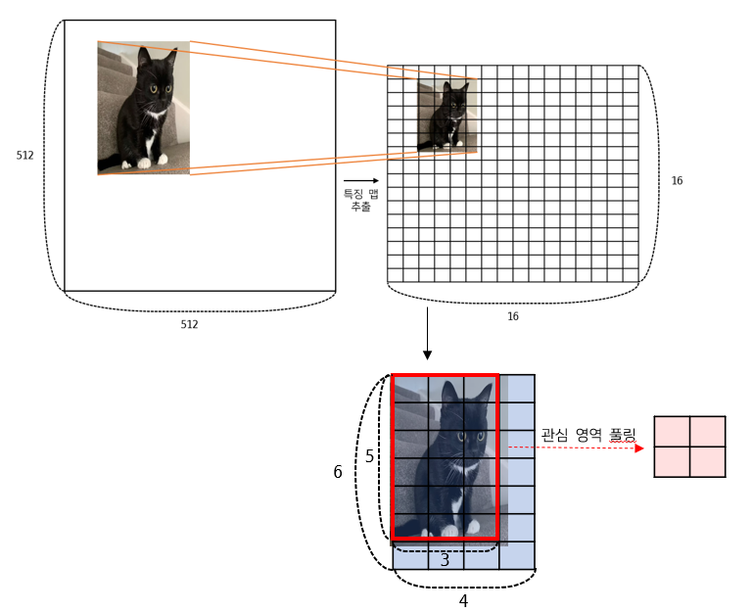
Mask R-CNN
관심 영역 정렬
관심 영역 정렬(ROI Align)은 합성곱 연산으로 생성된 특징 맵과 관심 영역 사이의 공간적 어긋남을 최소화하기 위한 방법
512x512크기의 이미지에 16x16 크기의 특징 맵을 사용해 120x180 크기의 관심 영역을 추출했다고 가정, 관심 영역은 특징 맵의 비율에 맞춰 변환됨
이 값을 특징 맵의 그리드에 맞추기 위해 소수점을 제거한다면 관심 영역 풀링을 수행할 영역은 3x5 크기가 되며, 이 영역에서 소수점 영역에 대한 정보가 손실됨
관심 영역 풀림 과정에서 손실되는 정보는 정교한 객체 검출을 방해하는 요인이 되며, 정보의 손실을 최소화하기 위해 관심 영역 정렬 과정을 수행함

Slide 6
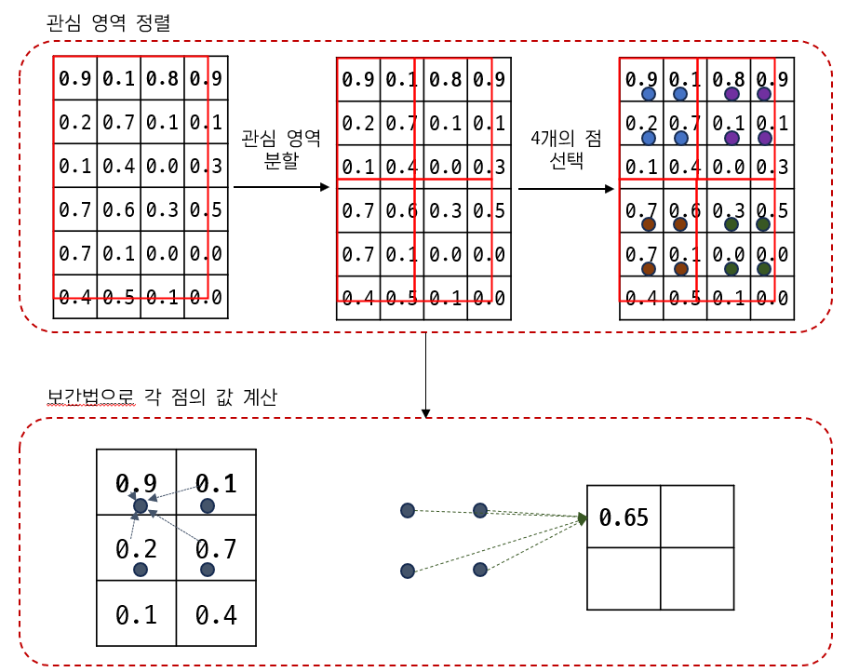
Mask R-CNN
관심 영역 정렬
풀링 영역은 특징 맵의 그리드와 일치하지 않음, 그리드와 풀링 영역을 일치시키기 위해 관심 영역 계산 시 발생했던 소수점을 제거하지 않고 가상의 영역을 생성함
이때 생성된 영역의 너비가 W, 높이가 H라면, WxH개로 영역을 나눔, 나눠진 영역마다 4개의 특징 맵을 포함함
이 4개의 특징 맵 값에 대해 샘플링을 수행하고 샘플링한 위치도 실수 형태로 표현 되므로 특징 맵에 정확히 일치하는 픽셀이 없을 수 있음
그러므로 샘플링한 위치에 이중 선형 보간법으로 주변 4개의 픽셀의 픽셀값과 거리에 따라 가중 평균을 구해 특징 맵을 계산함

Slide 7
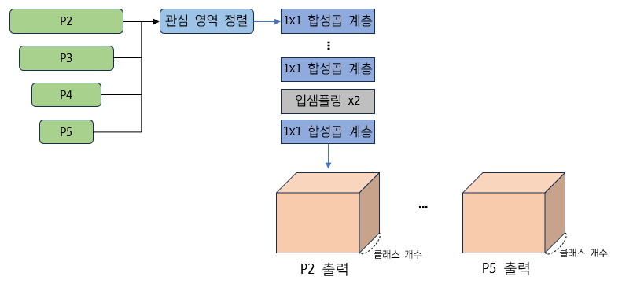
Mask R-CNN
마스크 분류기
관심 역역 정렬을 통해 생성된 특징 맵에 마스크 분류기를 통과시켜 세그멘테이션 마스크를 예측함
마스크 분류기는 각각의 관심 영역에 대해 클래스별로 이진 마스크를 출력함
관심 영역 정렬을 통해 생성된 특징 맵과 관심 영역을 활용해 합성곱 신경망을 적용하거나 마스크 분류기를 더 세분화하기 위해 FCN 구조를 사용
최상위 계층에서 반환되는 마스크의 채널에 해당하는 값은 해당 클래스에 대한 객체의 마스크가 됨
이때 시그모이드 함수를 통해 각 채널의 값이 0에서 1사이의 값을 갖게 되며, 1에 가까울수록 객체의 영역이 됨

Slide 8
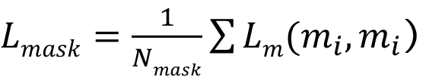
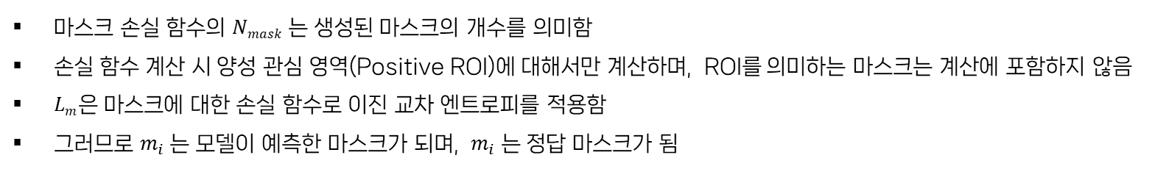
Mask R-CNN
마스크 손실함수
Mask R-CNN의 학습과정은 Faster R-CNN의 과정과 유사함
하지만 마스크 분류기가 추가되므로 마스크 검출에 대한 손실 함수가 추가됨
마스크 손실 함수
$Lmask=\frac{1}{Nmask}\sum{Lm(m_{i},m_{i}}$)
마스크 손실 함수의 $Nmask$ 는 생성된 마스크의 개수를 의미함
손실 함수 계산 시 양성 관심 영역(Positive ROI)에 대해서만 계산하며, ROI를 의미하는 마스크는 계산에 포함하지 않음
$Lm$은 마스크에 대한 손실 함수로 이진 교차 엔트로피를 적용함
그러므로 $m_{i}$는 모델이 예측한 마스크가 되며, $m_{i}$ 는 정답 마스크가 됨

Slide 9
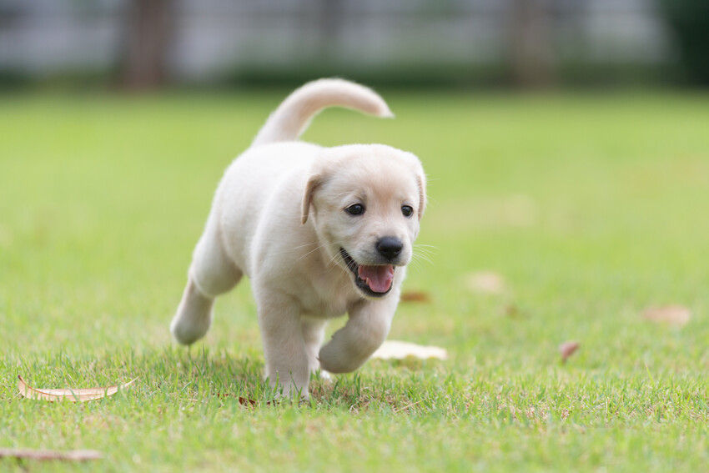
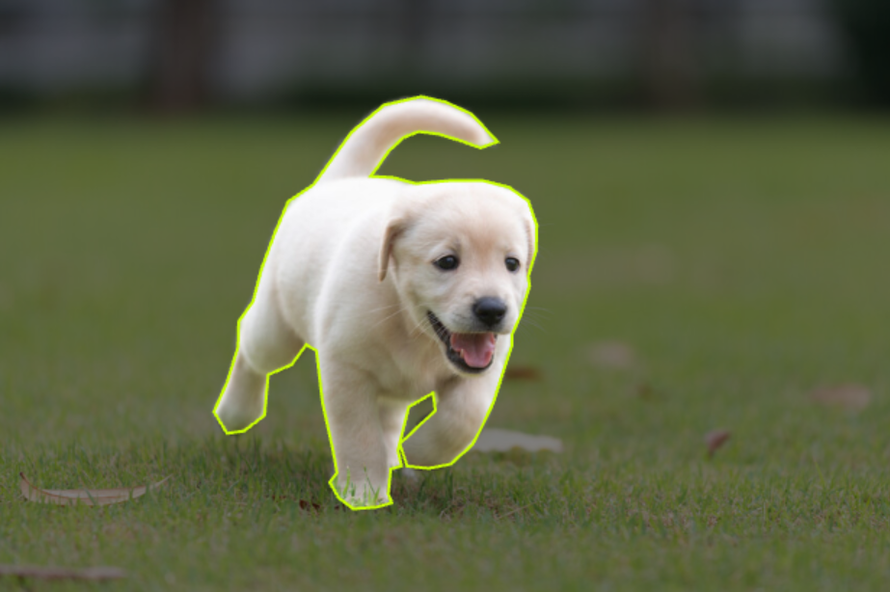
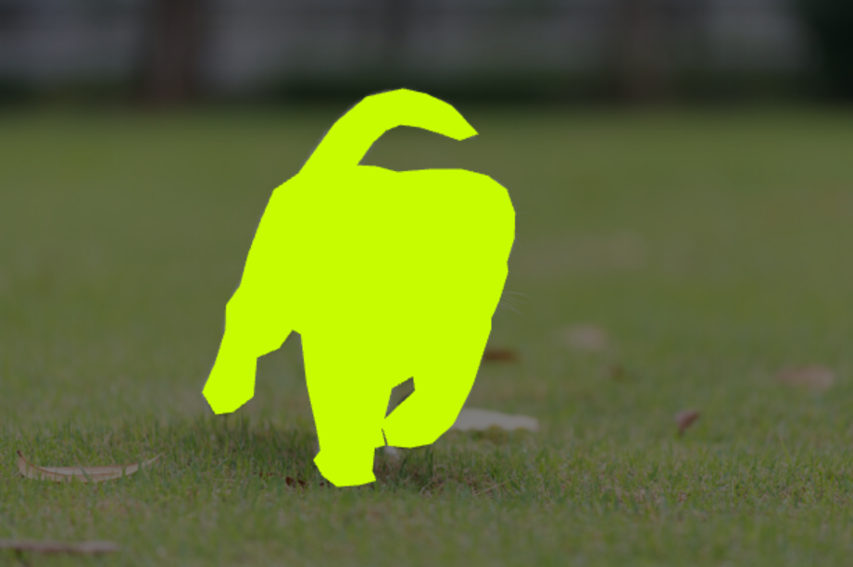
Mask R-CNN
마스크 영역 시각화
Mask R-CNN 모델을 학습하기 위해서는 경계 상자뿐만 아니라 마스크 데이터도 필요함
Faster R-CNN 절의 이미지 정보 및 어노테이션 정보를 보면 분할 마스크 좌표가 포함 돼 있음
분할 마스크 데이터는 객체의 마스크를 폴리곤 데이터로 제공함
폴리곤은 경계 상자 좌표와 달리 다양한 형태의 모양을 표현할 수 있어 객체 영역을 더 상세하게 표현함
폴리곤 데이터는 다각형을 구성하는 각 꼭짓점의 좌표를 제공하며, 객체의 영역을 하나의 폴리곤으로 표현할 수 없다면 여러 개의 폴리곤을 리스트로 묶어 표현함
원본 이미지
폴리곤 시각화
마스크 시각화
폴리곤 데이터는 Mask R-CNN 모델 학습에 사용할 수 없음,
이 폴리곤 데이터를 마스크 형태로 변환해 모델에 입력해함

Slide 10
Mask R-CNN
모델 실습
11

Slide 11
THANK
YOU

